Slide 1
GRADE:4 poem-1 आओ सब मिल गाएँ

Slide 2
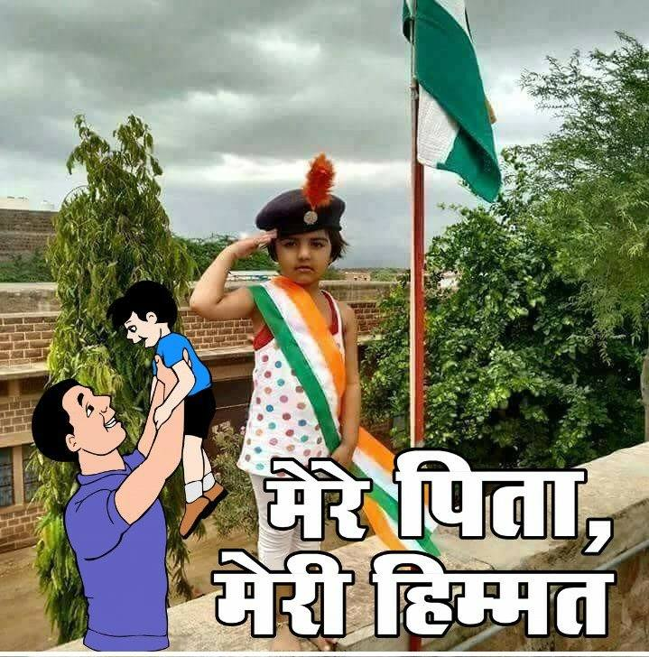

Slide 3
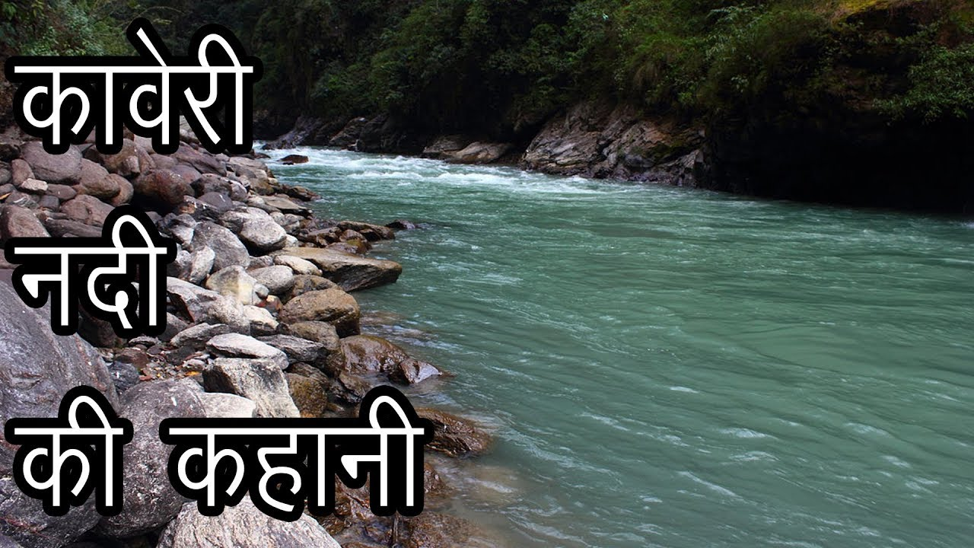
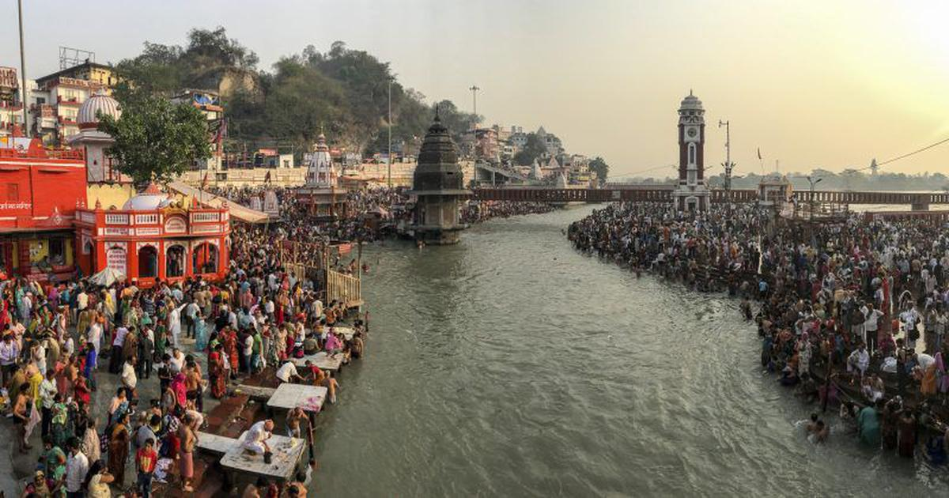
पवित्र नदियाँ गंगा नदी
देखें बाग-बगीचे सारे

Slide 4
दुनिया घूमकर आएँ
कितने भी ऊँचे पहाड़ हो
ऊपर चढते जाएँ

